Slide 1
Мои Семейные Традиции
Сейчас я расскажу о 3 своих семейных традициях.

Slide 2
Я Фартушин Саша
Я люблю играть в компьютерные игры, и провожу в играх почти всё своё свободное время.
Я хожу учиться в Школу.

Slide 3
Моя мама Фартушина Екатерина
Моя мама очень вкусно готовит!
А ещё моя мама очень любит путешествовать, она бывала в разных интересных местах. В самой северной и западной части России.
Традиционно раз в год, мама берёт меня с собой. Мы уже были с ней на Кипре, в Египте, ездили в Калининград.
В этом году мы хотим поехать в Санкт-Петербург.

Slide 4
Мой папа Фартушин Денис
Мой папа самый-самый сильный в нашей семье, и самый ответственный!

Slide 5
1 традиция
2 традиция
Наша 1 традиция в семье это «Прогулка на ВДНХ». Она означает что, мы всей семьёй идём на ВДНХ, и берём свои самокаты.
Наша 2 традиция в семье это «Ужин». Она означает что, мы очень вкусно ужинаем.

Slide 6
3 традиция
И наконец, наша 3 традиция в семье это «Пицца». Она означает что, мы всей семьёй идём в ресторан, а потом едим вкусную пиццу.

Slide 7
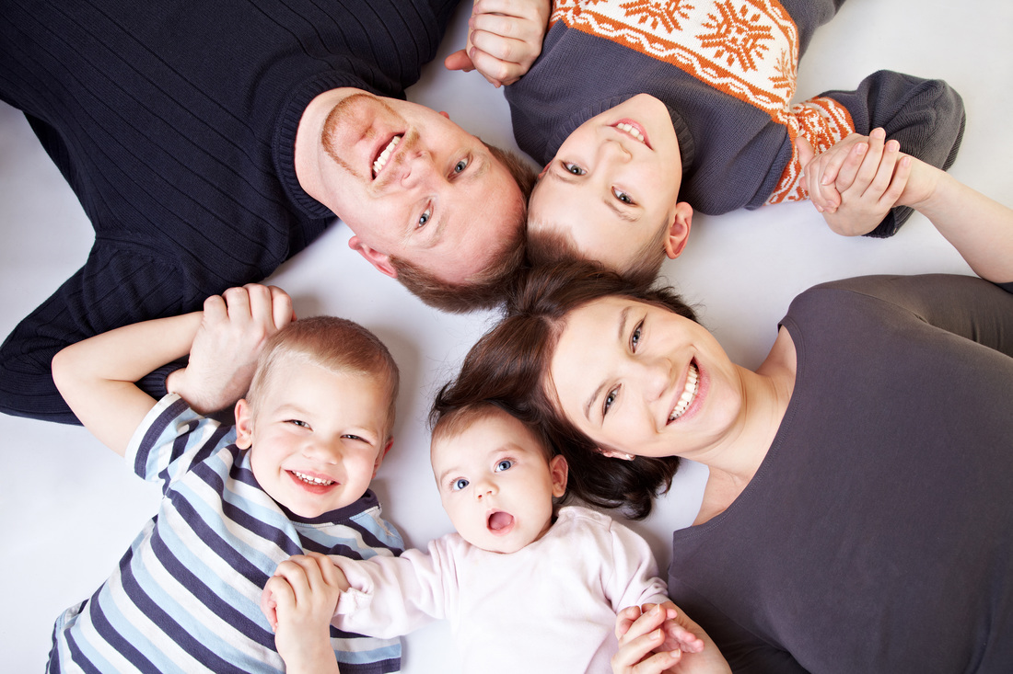
Спасибо за просмотр!!!

